Slide 1
Проект по геометрии За страницами учебника геометрии
Выполнила: ученица 9 «Б» класса
Романенко Яна
руководитель: Пучкова Н.Н.
2021 год

Slide 2
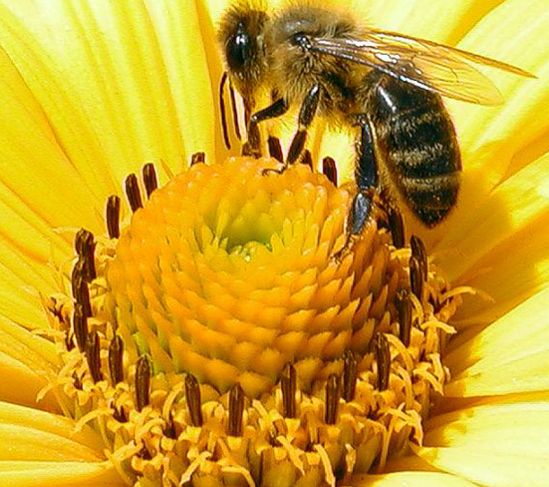
Цель проекта:
обобщение и систематизация материала по теме «Правильные многоугольники;
научиться видеть связь между математикой и окружающей жизнью;
формирование интереса к математике.

Slide 3
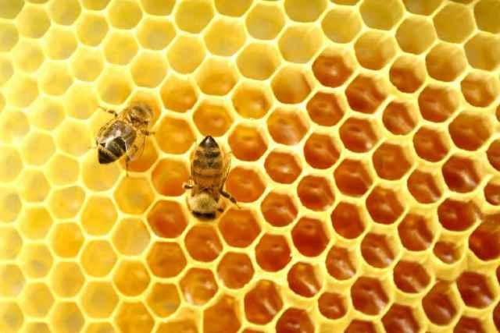
Миллионы лет пчелы строят соты правильной
шестиугольной формы.

Slide 4
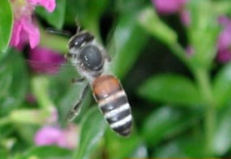
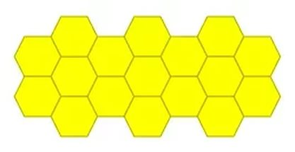
Почему пчёлами была выбрана именно шестиугольная форма?
Математики утверждают, что шестиугольник самая оптимальная геометрическая форма для максимальна полезного использования единицы площади и минимального расхода строительного материала.

Slide 5
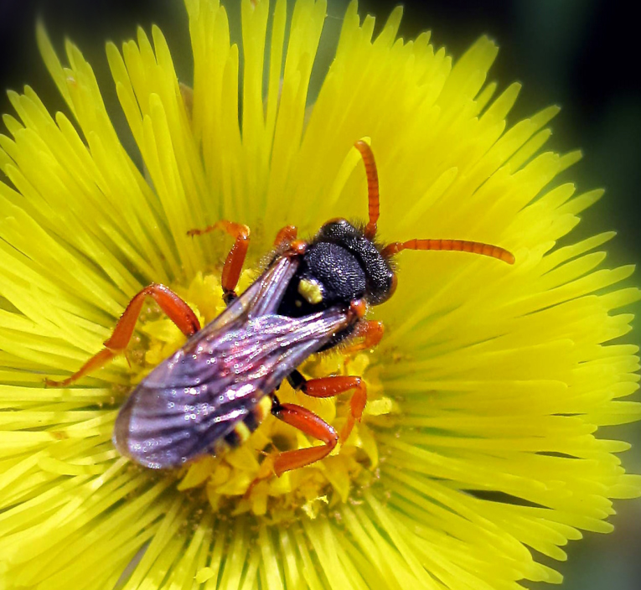
« Мой дом построен по законам
Самой строгой архитектуры.
Сам Евклид мог ы поучиться,
Познавая геометрию моих сот»
- мнение Пчелы из сказки « Тысяча и одна ночь»

Slide 6
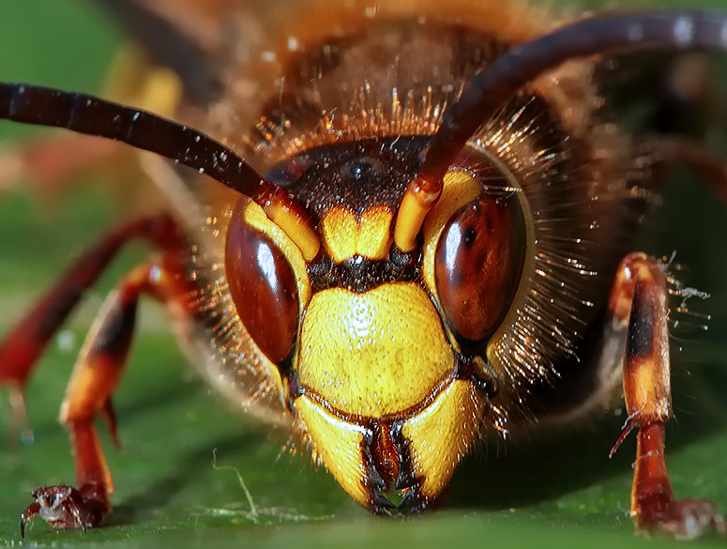
На Земле существует около 20 тысяч видов пчел.
Их размеры сильно варьируют: длина некоторых шмелей и пчелы плотника превышает 4,5 см, длина карликовой пчелы до 0,21 см.
Пчелы близки к осам и муравьям, вместе с которыми входят в отряд перепончатокрылых.

Slide 7
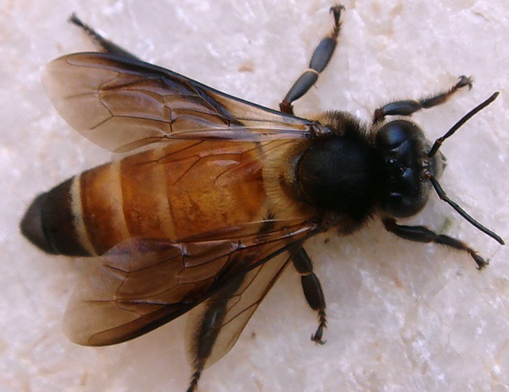
Индийская пчела

Slide 8
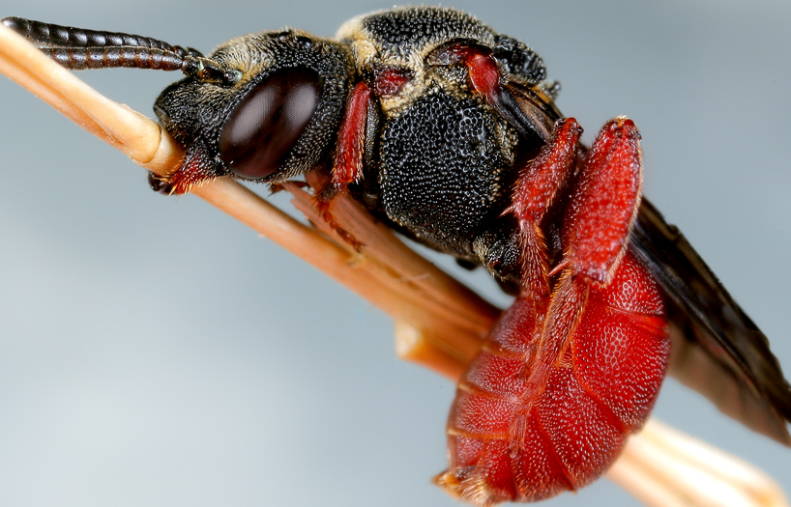
Пчела - кукушка

Slide 9
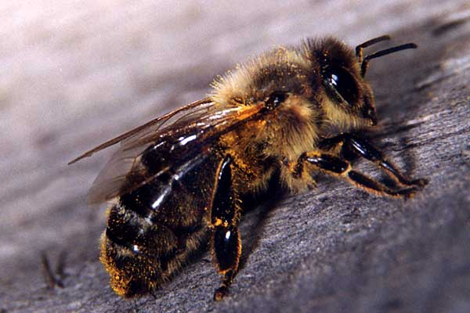
Пчела медоносная

Slide 10
Правильные многоугольники

Slide 11
Правильные треугольники
и квадраты

Slide 12
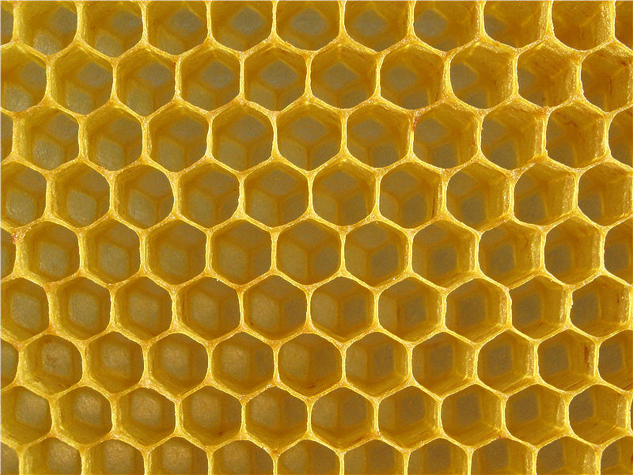
Правильные
шестиугольники

Slide 14
Вывод:
Пчёлы – удивительное творение природы. Свои геометрические способности ни проявляют при построении сот. Строя шестиугольные ячейки пчелы наиболее экономно используют площадь внутри небольшого улья и воск для изготовления ячеек.
Итак, благодаря пчёлам, мы ближе познакомились с правильными многоугольниками.

Slide 15
Литература.
1. Азевич А.И. Геометрические вариации на «пчелиную» тему. Математика в школе №1. 1991.
2. Еленьский Щ. По следам Пифагора. М.: Просвещение. 1985.
3. Зив Б.Г. Дидактические материалы по геометрии для 9 класса. М.: Просвещение. 2002.
4. Колгоморов А.Н. Паркеты из правильных многоугольников. Квант. 1970.№3
5. Михайлов О. Одиннадцать правильных паркетов. Квант. 1979. №2
6. Штейнгауз Г. Математический калейдоскоп. М. Наука. 1981.

Slide 16
.jpg
Ссылки на сайты
Пчела http://img1.liveinternet.ru/images/attach/c/6/90/408/90408899_ya09.jpg
http://stat17.privet.ru/lr/0a0cc1961a9f205c7fbb81b03c183685
http://www.castanet.net/clients/img/522/large/1700864-2-4.jpg
Индийская пчела http://biotropics.files.wordpress.com/2008/10/bee1.jpg
Украинская http://propolis-jurnal.ru/wp-content/uploads/2010/02/ukrainskaya-pchela.jpg
Индийская карликовая http://www.nenasilnicin.com/wp-content/uploads/2010/08/florea3-300x207.jpg
Индийская пчела http://img-fotki.yandex.ru/get/5601/nechet5.2c/0_4d92e_6ed4baf8_XL
Карликовая http://macroid.ru/_data/58/DSC08595.jpg
Шершень http://macroid.ru/_data/54/MG_6723_800.jpg
Австралийская пчела http://images.cdn.fotopedia.com/flickr-2328582449-image.jpg
пчела-кукушка http://macroid.ru/_data/37/IMG_6443_.jpg
пчела странник http://f1.s.qip.ru/mqQ2h73y.jpg
фиолетовая пчела плотник http://www.bumblebee.org/images/XylocopaViolacea.jpg
пчела плотник http://my.topic.lt/foto/xata_2141943.jpg
соты http://beebazar.ru/wp-content/uploads/2011/02/img_2636.jpg
Пифагор http://shkola.ostriv.in.ua/images/publications/4/5507/content/pythagoras.gif
Плиний старший http://crosti.ru/patterns/00/02/56/cfb0cb4599/picture_mirror.jpg
Папп Александрийский http://www.ugipn.org/pict/kl_arc2.jpg
Аристотель http://fictionbook.ru/static/bookimages/01/27/65/01276515.bin.dir/h/i_013

Slide 17
Ссылки на сайты
Паркет http://geometry2006.narod.ru/Lecture/Parkety/11.gif
http://im3-tub-ru.yandex.net/i?id=104879939-47-72&n=21
http://geometry2006.narod.ru/Lecture/Parkety/4.gif http://geometry2006.narod.ru/Lecture/Parkety/6.gif
http://geometry2006.narod.ru/Lecture/Parkety/10.gif
http://geometry2006.narod.ru/Lecture/Parkety/5.gif
http://geometry2006.narod.ru/Lecture/Parkety/7.gif
http://geometry2006.narod.ru/Lecture/Parkety/8.gif
архитекторы в природе пчелы http://www.youtube.com/watch?v=qsjUDe_sMmc

